Slide 1

并行程序汇报答辩
汇报组：26组 指导老师：傅游 崔焕庆 花嵘
小组成员:尹浩男 乔丹 贾志愚 刘羽翯

Slide 2

此照片，作者: 未知作者，许可证: CC BY-SA

Slide 3

CONTENT
目录
1
CUDA实现KNN算法
3
基于OpenMP、MPI、
MPI + OpenMP的矩阵相乘
Implementation of KNN algorithm by CUDA
Based on OpenMP, MPI KNN and
MPI + OpenMP matrix multiplication algorithm
CUDA实现RGB
图像转灰度图算法
4
2
基于OpenMP、MPI、
MPI + OpenMP的KNN分类算法
Implementation of algorithm to convert RGB image to Greyscale image by CUDA
Based on OpenMP, MPI KNN and
MPI + OpenMP KNN classification algorithm

Slide 4

1
CUDA实现KNN算法
Implementation of KNN algorithm by CUDA
1.1
总思路介绍
1.4
数据分析
1.2
KNN函数
介绍
1.3
核函数
源代码
程序核心
主干代码

Slide 5
1.1 总思路介绍
下方是整个knn程序的主干思路,核心步骤是执行knn函数 ,在每次执行knn函数时利用GPU的并行计算来加快执行速度,其中knn的函数和核函数的介绍是重点
数据打乱后分为训练集和测试集
将预测成功的count除于测试集数据条数TestDataSize,最终得到此次测试准确率
核心步骤
读取csv文件
得到总数据集合
for循环,执行测试集数目次循环,执行knn函数,使用count记录预测成功的测试数量

Slide 6
1.2 Knn函数介绍
重要数据介绍
训练集行数 trainDataSize
测试行是columnSize列
肥胖度数据集缩减版例子
血压 | BMI | 年龄
1 | 2 | 3
4 | 5 | 6
训练集数据
trainDataSize =2
columnSize =3
Knn 函数执行步骤
1. 申请空间 (显存和内存)。
2. 执行第一个核函数,算出每一个测试行和所有行差值的平方矩阵
afterSubAndSquareResultArray,矩阵规模是 trainDataSize * columnSize 。
3. 执行第二个核函数, 算出afterSubAndSquareResultArray每一行的值开方之后的值。此时的矩阵是一个一维矩阵distanceArray(有trainDataSize列),其每一个值代表的就是该测试行距离所有训练集的欧式距离
4. 加权 将distanceArray中的数据排序,取前k个距离,然后根据这k个数据进行加权累加到所有可能的值上去（比如癌症的诊断数据集就只有得病和不得病两个选项),
5. 选择权值最高的可能值作为预测值 最终可以从这多个可能的集合中挑选一个权值最高的，得到的肯定是可能性最高的。这样做的好处就是多考虑了排名对于最终预测值的影响,排名越靠前,影响越大。
血压 | BMI | 年龄
1 | 1 | 1
测试集一行数据
columnSize =3
血压 | BMI | 年龄
0 | 1 | 4
9 | 16 | 25
afterSubAndSquare
ResultArray
trainDataSize =2
columnSize =3
distance
√5
√50
distanceArray
columnSize =3

Slide 7
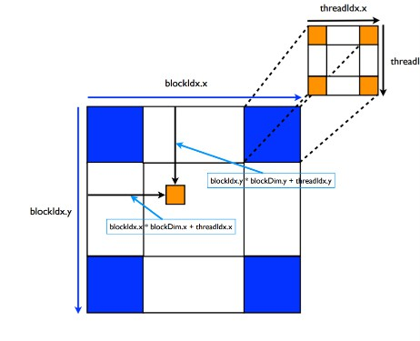
1.3.1.1 第一个核函数介绍
其实写cuda的核函数的关键在于定位到每一个thread，让每一个thread去执行同一段代码，对于矩阵的运算，cuda具有先天优势，那么一个二维矩阵的每一个元素的运算怎么映射到cuda上的线程，显然，需要将cuda的维度也降到二维。
int row = blockDim.x * blockIdx.x + threadIdx.x;
int col = blockDim.y * blockIdx.y + threadIdx.y;
Grid中block的分布
block11 | block12 | … | block1y
block21 | block22 | … | block2y
… | … | … | …
blockx1 | blockx2 | … | blockxy
定位到每一个thread
Block中thread的分布
thread11 | thread12 | … | thread1y
thread21 | thread22 | … | thread2y
… | … | … | …
threadx1 | threadx2 | … | threadxy

Slide 8
1.3.1.2第一个核函数介绍
//一次性算整个数组 测试集中的一行 都被训练集中的每一行先做减法然后平方
__global__ void
MatrixSubAndSquare(double *trainSet, //传入二维数组 每一个都可以
double *oneRowOftestSet, //需要计算距离测试集的某一行
double *afterSubAndSquareResultArray, //经过减法计算和平方计算后的中间数据
int columnSize //矩阵数据){
//设想的grid 分布 rowSize/ThreadSize columnSize/ThreadSize ThreadSize=32 ThreadSize=32
// rowSize/ThreadSize * ThreadSize = rowSize columnSize/ThreadSize = columnSize
int row = blockDim.x * blockIdx.x + threadIdx.x;
int col = blockDim.y * blockIdx.y + threadIdx.y;
//把平方后的值放在新数组中
double value = trainSet[row * columnSize + col] - oneRowOftestSet[col];// 对应位置值相减
afterSubAndSquareResultArray[row * columnSize + col] = value * value; // 计算相减后的平方值
}

Slide 9
1.3.2 第二个核函数介绍
有了上方的核函数的经验，这个做的就更简单了，因为是将每一行作为一个基本单元，交给每一个thread去做。那么只需要定位到每一行。
__global__ void sumMatrix(double *aa,double *distance,int columnSize){ //计算每行的和 然后开方
int row = blockIdx.x *blockDim.x + threadIdx.x;
double value = 0;
for(int i=0;i<columnSize;i++){
value += aa[row * columnSize + i]; // 计算累加和
}
distance[row] = sqrt(value); //开方 每行得到distance数组中的一个元素
}

Slide 10
1.4 数据分析
- Cuda的优化是很明显的 ，我利用python写了一个串行的程序，会发现用时明显缩短，cuda核函数的执行时间甚至只有0.7毫秒，可以说是质的提升 。
为了测试这个cuda程序的兼容性和健壮性，我们使用了不止一个数据集，我们会发现，knn不是对于任何数据集都使用，尤其是那种结果集分类多的数据集，预测正确率只有不到50%，算是我们找的所有数据集中准确率低的离谱的了
为了测试内存的申请释放会不会出现问题，我们还测试了超大的数据，测试没有问题，但是我们发现内存的拷贝和其他步骤的执行占用大部分时间，以后可以考虑优化这一方面的内容
不适合knn的数据集
未输入参数！！！ 默认csv文件是:../wineQuality.csv
判断依据有 : fixed acidity , volatile acidity , citric acid , residual sugar , chlorides , free sulfur dioxide , total s
ulfur dioxide , density , pH , sulphates , alcohol ,
结果所在的列名称是：quality 需要预测的值的所有可能参数(无重复)有 3 4 5 6 7 8 9
k值为：14,总数据集有4898条，训练集有3265条,测试集有1633条
此次随机的数据集的准确率为: 46.2952%
all Kernel Function Cost Time: 97.4566 ms
total Cost Time:16 s
Python串行运行结果
读取文件为: glass.csv
根据以下参数来预测结果(列的名称) ： ['RI', 'Na', 'Mg', 'Al', 'Si', 'K', 'Ca', 'Ba', 'Fe']
结果所在的列名称是：Type 他的种类有： ['1', '2', '3', '5', '6', '7']
准确率为 61.111111111111114
程序运行时间：0.066445 s
C++ CUDA运行结果
未输入参数！！！ 默认csv文件是:../glass.csv
判断依据有 : RI , Na , Mg , Al , Si , K , Ca , Ba , Fe ,
结果所在的列名称是：Type 需要预测的值的所有可能参数(无重复)有 1 2 3 5 6 7
k值为：14,总数据集有214条，训练集有142条,测试集有72条
此次随机的数据集的准确率为: 68.0556%
所有核函数执行时间为 : 0.799776 ms
total Cost Time:0 s
大数据集测试 10000 * 800 = 800_0000 数据
already input value， the csv file is: ../../../knnData/20MBfashion-mnist_test.csv
The k value is：14,the all dataSet has 10000 pieces of data，
the train Set has 6666,the test set has 3334
this time the accuracy of dataSet is 82.7534%
all Kernel Function Cost Time: 127051 ms
total Cost Time:230 s

Slide 11
2
CUDA实现RGB图像转灰度图算法
Implementation of algorithm to convert RGB image to Greyscale image by CUDA
总思路介绍
数据分析
转换函数
介绍
程序核心
主干代码
核函数
源代码

Slide 12
总思路介绍
将RGB图像转换为灰度图像程序的算法思想很简单。灰度图像是用不同饱和度的黑色来表示每个图像点，比如用8位 0-255数字表示“灰色”程度，每个像素点只需要一个灰度值。核心步骤是执行计算RGB值和灰度的转换公式，而在每次执行计算该函数时利用GPU的并行计算方法可以加快函数的执行速度。
将R，G，B分量矩阵按照行的顺序展开铺一维矩阵
将内存中的灰度图矩阵按展开顺序重新铺成二维矩阵，并生成图像，完成RGB向灰度图的转换
核心步骤
读取rgb图像文件，分解源图像得到R，G，B分量矩阵
使用一个一维灰度图矩阵保存RGB值和灰度的转换公式得到的结果，然后将该矩阵再拷贝到内存供CPU访问

Slide 13
计算RGB值和灰度的转换公式介绍
Gray = 0.299*R + 0.587*G + 0.114*B
根据上述公式，将每个像素上的R，G，B值带入公式中进行计算灰度值的运算，再将得到的灰度值赋值给新图像的对应位置，依次遍历所有的像素点之后，完成RGB图像向灰度图的转换。
此外还可以使用以下公式进行转换：
位操作法：Gray= (R*38 + G*75 + B*15) >> 7
均值法：Gray = (R + G + B) / 3
最大值法：Gray = max（R,G,B）

Slide 14
核函数介绍
原函数：
for (int y = 0; y < src.rows; y++) {
uchar*cp = src.ptr<uchar>(y);
uchar*gp = cpu_gray.ptr<uchar>(y);
for (int x = 0; x < src.cols; x++) {
*gp = (15*cp[0] + 75*cp[1] + 38*cp[2]) >> 7;
cp += 3;
gp++;
}
}
核函数：
const int idx = blockIdx.x * THREAD_NUM + threadIdx.x;
const int row = idx / cols;//id除以一行的像素值得到的整数就是该id位于第几行
const int column = idx % cols;除以一行的像素值得到的余数就是该id位于第几列
if(row < rows && column < cols) {
gpu_gray[idx] = gpu_r[idx] * 0.299 + gpu_g[idx] * 0.587 + gpu_b[idx] * 0.114;
}

Slide 15
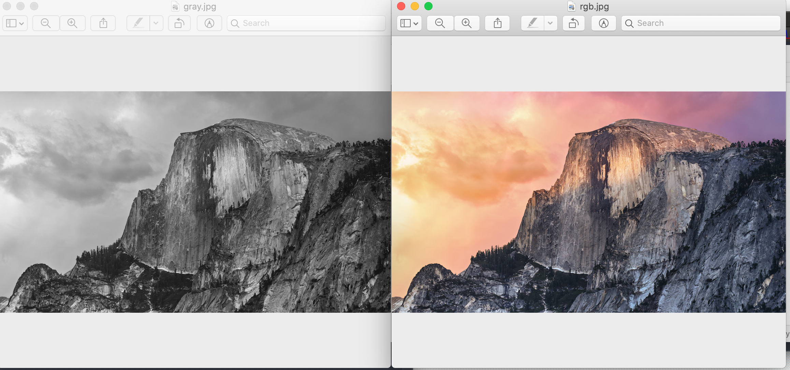
数据分析
效果图，左为灰度图，右为原图
GPUtime: 2.157472 ms
CPUtime: 50.000000 ms

Slide 16
3
MPI实现矩阵相乘
matrix multiplication algorithm by MPI
总思路介绍

Slide 17
总思路介绍
将串行程序中求解矩阵的三层for循环使用mpi固定格式包裹。将完整矩阵按照输入进程数进行划分，每个核心执行矩阵规模除以进程数个进程:matrix_size/size(其中size表示输入核心数目)，达到任务平均分配的目的。每个核心从当前进程编号（rank）处执行，执行matrix_size/size次。
mpi矩阵相乘使用列乘行计算。
设置核心数目
测试时间
核心步骤
生成随机数矩阵
在矩阵求和的三层for循环前增加编译制导指令

Slide 18
4
基于OpenMP、MPI、
MPI + OpenMP的KNN分类算法
Based on OpenMP, MPI KNN and
MPI + OpenMP KNN classification algorithm
思路介绍
结果分析
核函数
源代码
程序核心
代码

Slide 19
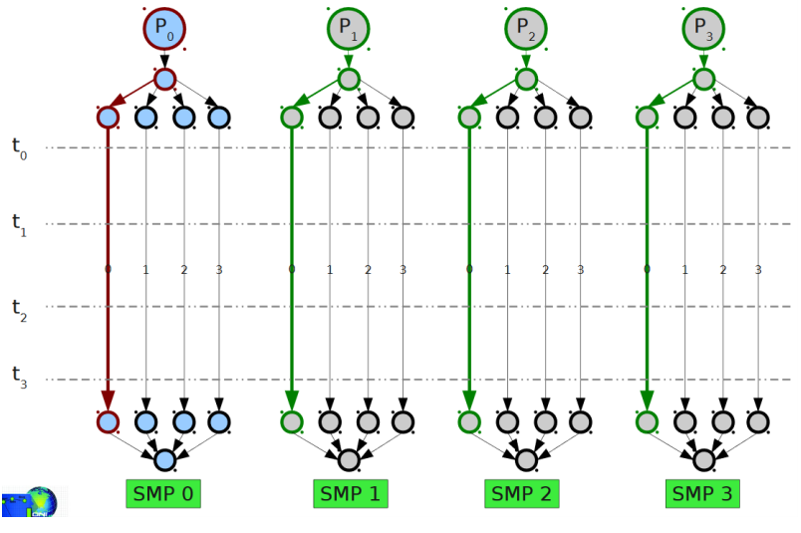
思路介绍
使用OpenMP对for循环进行优化
MPI将for循环分块计算，让每个进程计算一个块，最后再将每个进程计算的结果发送到指定的进程，由指定的进程进行统一处理，得到最后的结果

Slide 20
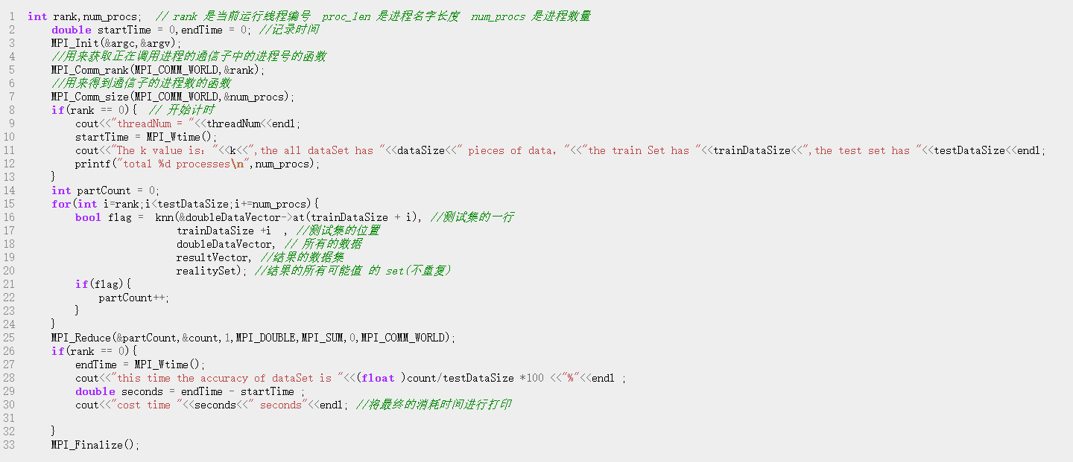
程序核心代码

Slide 21
结果分析
openMP 线程数为10
ThreadNum = 10
KNN_Data.csv this time the accuracy of dataSet is 80.5389% cost time 0.679237 seconds
MPi 进程数为10
mpirun -np 10 ./mpiKnn total 10 processes this time the accuracy of dataSet is 79.3413% cost time 0.738929 seconds
串行执行结果
KNN_Data.csv accuracy of dataSet is 80.2395% cost time 3.14609 seconds
VS
MPI和OpenMP混合
mpirun -np 28 ./hybridMpiAndOpenMPKnn threadNum = 2 total 28 processes this time the accuracy of dataSet is 79.9401% cost time 0.496747 seconds

Slide 22
感谢观看
汇报组：26组

